Slide 1


YOUR LOGO
第二十五章 概率初步
25.1.2 概率
人教版 数学九年级上册
Please Enter Your Detailed Text Here, The Content Should Be Concise And Clear, Concise And Concise Do Not Need Too Much Text
老师：PPT818
时间：20XX

Slide 2
前 言
学习目标
1.理解概率的意义，认识概率是描述随机事件发生可能性大小的数值。
2.初步掌握概率的计算公式，会用概率描述事件发生的可能性的大小。
重点难点
重点：随机事件的概率的定义及其计算方法。
难点：理解概率公式，并能运用其解决实际问题。

Slide 3
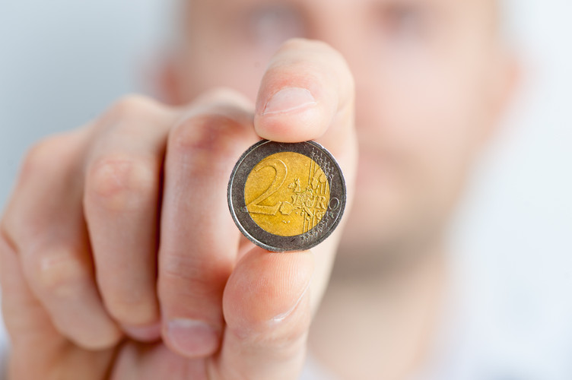
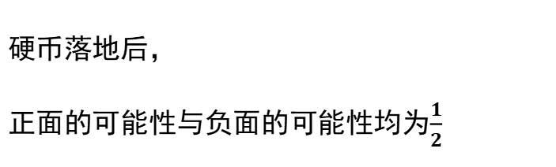
情景引入
小白将一枚硬币抛向空中，落地后出现正面的可能性有多大，出现背面的可能性有多大？
硬币落地后，
正面的可能性与负面的可能性均为$\frac{1}{2}$

Slide 4
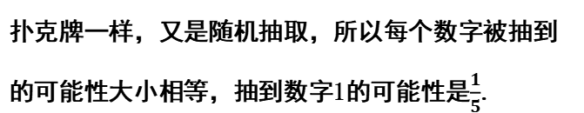
情景引入
现桌面上有5张扑克牌（背面花色相同），牌面分别是1，2，3，4，5。小军在看不到的扑克牌上数字的情况从桌面上随机（任意）地取一张扑克。
【问题一】抽到的扑克牌有几种可能的结果？
五种可能，数字1-5都可能被抽到。而且抽取之前无法预料本次的抽取结果。
【问题二】计算抽到的扑克牌牌面数字为1的可能性？
扑克牌一样，又是随机抽取，所以每个数字被抽到的可能性大小相等，抽到数字1的可能性是$\frac{1}{5}$.

Slide 5
概率
一般地，对于一个随机事件A，把刻画其发生可能性大小的数值，称之为随机事件A发生的概率，记为P(A)。
【情景引入问题的共同特征】
1.每一次试验中，可能出现的结果只有有限个。
2. 每一次试验中，各种结果出现的可能性相等。

Slide 6
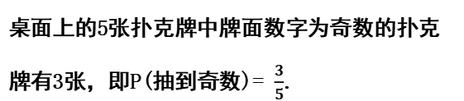
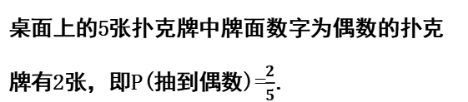
对于具有上述特点的试验，我们可以从事件所包含的各种可能的结果数在全部可能结果数中所占的比，分析出事件发生的概率。
课堂活动
5名同学参加演讲比赛，以抽扑克牌的方式决定每个人的出场顺序。现桌面上有5张扑克牌，牌面分别是1，2，3，4，5。小军首先抽签，他在看不到的扑克牌上数字的情况从桌面上随机（任意）地取一张扑克。
【问题三】计算抽到的扑克牌牌面数字是偶数的概率？
桌面上的5张扑克牌中牌面数字为偶数的扑克牌有2张，即P(抽到偶数)=$\frac{2}{5}$.
【问题四】计算抽到的扑克牌牌面数字是奇数的概率？
桌面上的5张扑克牌中牌面数字为奇数的扑克牌有3张，即P(抽到奇数)= $\frac{3}{5}$.

Slide 7

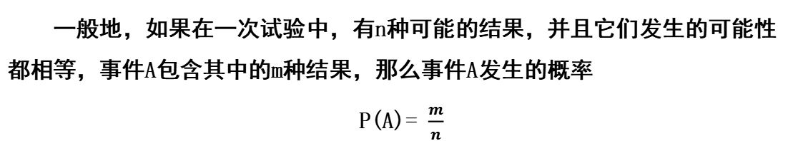
小结
一般地，如果在一次试验中，有n种可能的结果，并且它们发生的可能性都相等，事件A包含其中的m种结果，那么事件A发生的概率
P(A)= $\frac{m}{n}$
【思考一】P(A)的取值范围是多少？
∵m≥0，n>0，
∴0≤m≤n.
∴0≤ $\frac{m}{n}$≤1，
即0≤P(A)≤1.

Slide 8
小结
一般地，如果在一次试验中，有n种可能的结果，并且它们发生的可能性都相等，事件A包含其中的m种结果，那么事件A发生的概率
P(A)= $\frac{m}{n}$
【思考二】P(A)=0或P(A)=1时代表了什么，并在下图中表示出来？
0
事件发生的可能性越来越小
1
概率的值
不可能事件
必然事件
事件发生的可能性越来越大

Slide 9
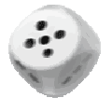
练一练
小伟掷一个质地均匀的正方形骰子，骰子的六个面上分别刻有1至6的点数。请考虑以下问题，掷一次骰子，观察骰子向上的一面：
（1）可能出现哪些点数？
六种可能，点数1-6都可能出现，所有可能出现点数共有6钟。
（2）计算出现的点数大于4的概率？
在六种可能中，只有点数为5、6时满足要求， P(点数大于4)= $\frac{2}{6}=\frac{1}{3}$
（3）计算出现的点数大于0的概率？
在六种可能中，点数均满足要求，该事件是必然事件， P(点数大于0)= 1
（4）计算出现的点数大于2小于6的可能性？
在六种可能中，点数为3、4、5时满足要求， P(点数大于2小于6) = $\frac{3}{6}$ = $\frac{1}{ 2}$

Slide 10
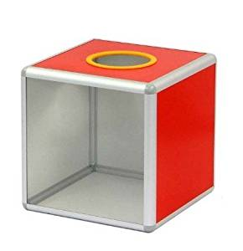
练一练
小白、小黄、小花分别从箱1、箱2、箱3各抽取一个球（球除颜色外无区别），出现红球的概率？
小白-箱1
小黄-箱2
小花-箱3
0
0.5
1

Slide 11
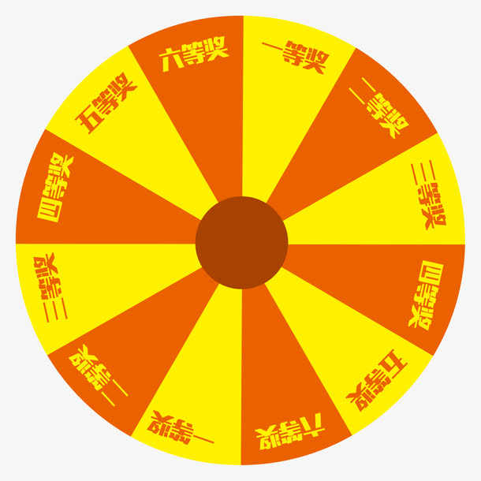



练一练
【分析】问题中可能出现的结果有12钟，即指针可能指向12个扇形中的任意一个，而这12个扇形大小相等，指针又是自由停止，所以指向每一个扇形的可能性相等。
如图是一个可以自由转动的转盘,转盘分成12个大小相同的扇形,分别对应一等奖-六等奖,指针的位置固定,转动的转盘停止后,其中的某个扇形会恰好停在指针所指的位置(指针指向两个扇形的交线时，当作指向右边的扇形).求下列事件的概率：
问题1：指针指向一等奖；
问题2：指针指向橙色扇形；
问题3：指针不指向一等奖.
P(指向一等奖)= $\frac{2}{12} = \frac{1}{6}$
P(指向橙色扇形)= $\frac{6}{12} = \frac{1}{2}$
P(不指向一等奖)= $\frac{10}{12} = \frac{5}{6}$
将问题1、3联系起来，你发现了什么？

Slide 12
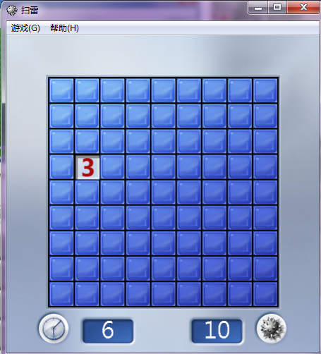


练一练
计算机9*9的扫雷游戏中，小白随机点开了一个方格，点击后出现如图所示情况，我们把红线方框内的方格记为A区域，A区域以外的记为B区域。数字3表示A区域有三颗地雷，踩雷即游戏结束，下一步该点击A区域还是B区域？
P(点击A区域遇雷)= $\frac{3}{8}$
P(点击B区域遇雷)= $\frac{10−3}{81−9}=\frac{7}{72}$
P(点击A区域遇雷)<P(点击B区域遇雷)
下一步该点击B区域

Slide 13
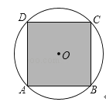
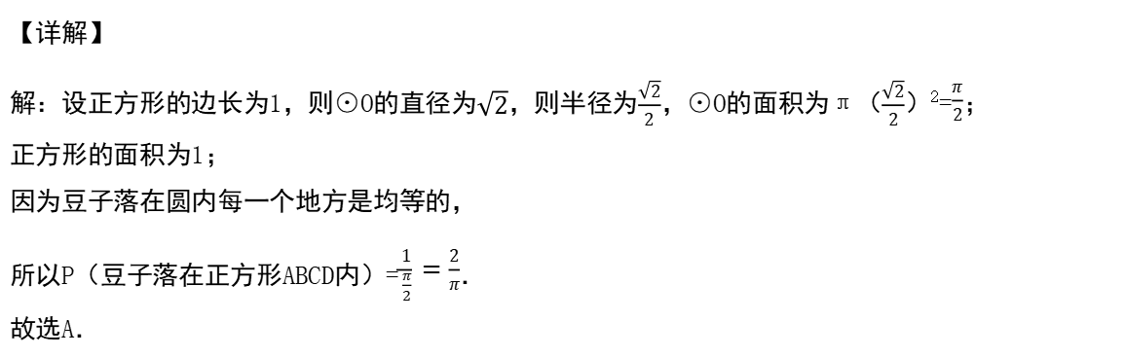
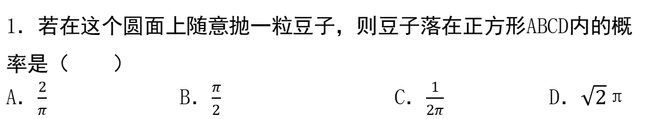
课堂测试
1．若在这个圆面上随意抛一粒豆子，则豆子落在正方形ABCD内的概率是（ ）
A．$\frac{2}{π}$ B．$\frac{π}{2}$ C．$\frac{1}{2π}$ D．$\sqrt{2}$π
【详解】
解：设正方形的边长为1，则⊙O的直径为$\sqrt{2}$，则半径为$\frac{\sqrt{2}}{2}$，⊙O的面积为π（$\frac{\sqrt{2}}{2}$）²=$\frac{π}{2}$；
正方形的面积为1；
因为豆子落在圆内每一个地方是均等的，
所以P（豆子落在正方形ABCD内）=$\frac{1}{\frac{π}{2}}=\frac{2}{π}$．
故选A．

Slide 14
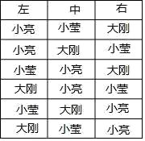
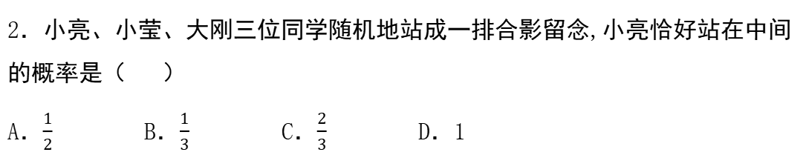
课堂测试
2．小亮、小莹、大刚三位同学随机地站成一排合影留念,小亮恰好站在中间的概率是（ ）
A．$\frac{1}{2}$ B．$\frac{1}{3}$ C．$\frac{2}{3}$ D．1

Slide 15
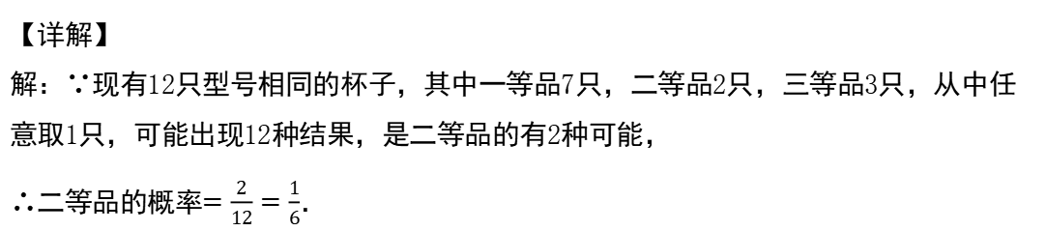
课堂测试
3．设有12只型号相同的杯子，其中一等品7只，二等品2只，三等品3只。则从中任意取一只，是二等品的概率等于 __________
【详解】
解：∵现有12只型号相同的杯子，其中一等品7只，二等品2只，三等品3只，从中任意取1只，可能出现12种结果，是二等品的有2种可能，
∴二等品的概率$=\frac{2}{12}=\frac{1}{6}$．

Slide 16
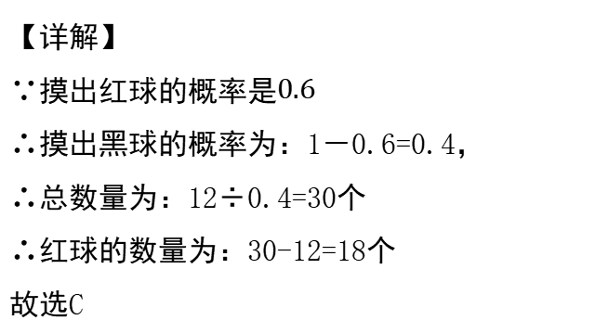
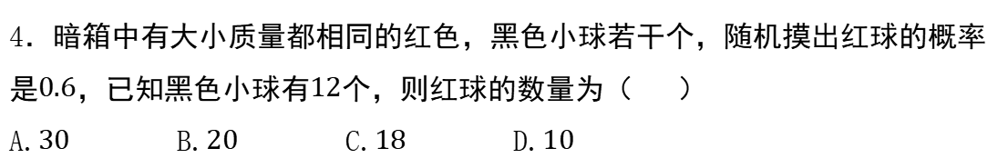
课堂测试
4．暗箱中有大小质量都相同的红色，黑色小球若干个，随机摸出红球的概率是$0.6$，已知黑色小球有$12$个，则红球的数量为（ ）
A.$30$ B.$20$ C.$18$ D.$10$
【详解】
∵摸出红球的概率是$0.6$
∴摸出黑球的概率为：1－0.6=0.4，
∴总数量为：12÷0.4=30个
∴红球的数量为：30-12=18个
故选C

Slide 17
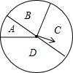
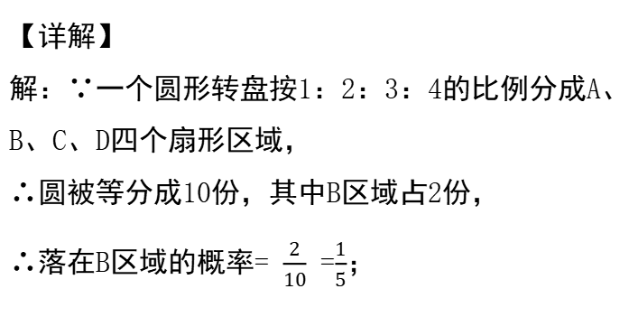
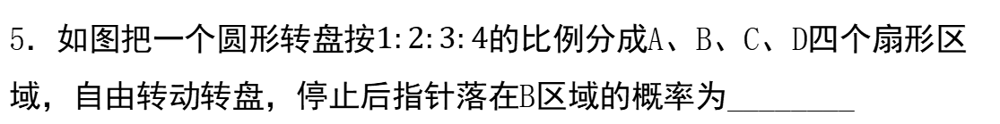
课堂测试
5．如图把一个圆形转盘按$1:2:3:4$的比例分成A、B、C、D四个扇形区域，自由转动转盘，停止后指针落在B区域的概率为________
【详解】
解：∵一个圆形转盘按1：2：3：4的比例分成A、B、C、D四个扇形区域，
∴圆被等分成10份，其中B区域占2份，
∴落在B区域的概率= $\frac{2}{10}$ =$\frac{1}{5}$；

Slide 18
YOUR LOGO
第二十五章 概率初步
感谢各位的聆听
人教版 数学九年级上册
Please Enter Your Detailed Text Here, The Content Should Be Concise And Clear, Concise And Concise Do Not Need Too Much Text
老师：PPT818
时间：20XX

